Slide 1

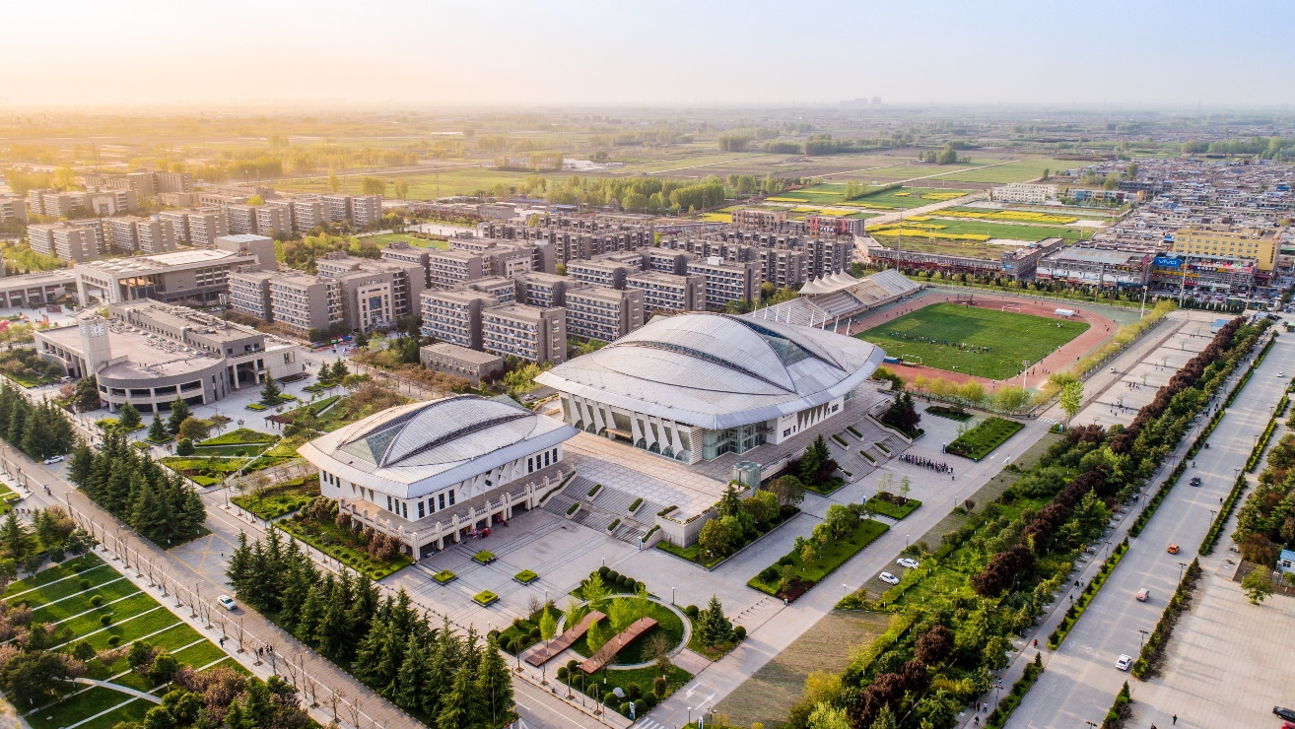
2023
5个三维场景重建项目
2024年10月10日

Slide 2
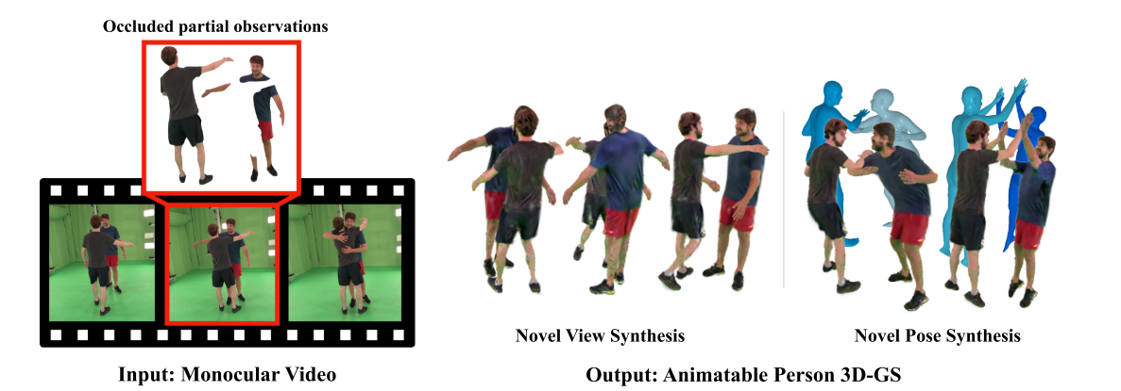
实时人体构建
01
Guess The Unseen: Dynamic 3D Scene Reconstruction from Partial 2D Glimpses
中文翻译：猜看不见的东西：从部分2D一瞥重建动态3D场景
单目视频捕获二维图像
利用3DGS重建场景和人体
然后通过SDS方法利用预先训练的扩散模型来估计看不到得身体部位
最后呈现的动态三维场景可以渲染到场景的任何视点
每个人体可以转换由SMPL参数控制的任何身体姿势。
本方法可以在遮挡，图像裁剪，少镜头，和非常稀疏的观察中重建高质量的可动画化的3D人体。
重建后，我们的方法不仅能够在任意时间渲染场景中任何新的视角，也能编辑在3D场景中的人，比如可以删除或者编辑这个人的动作。
2024 IEEE/CVF Conference on Computer Vision and Pattern Recognition (CVPR)

Slide 3
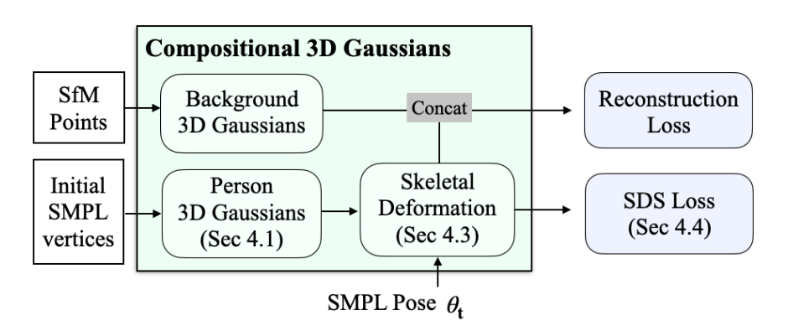
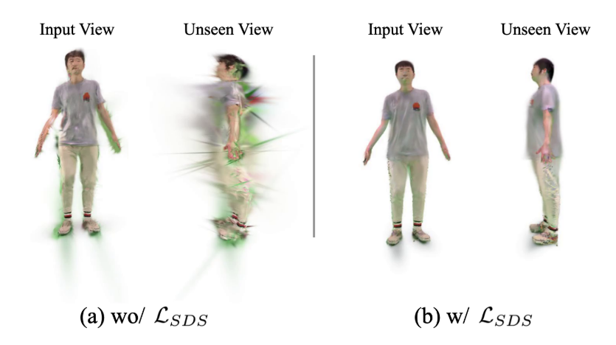
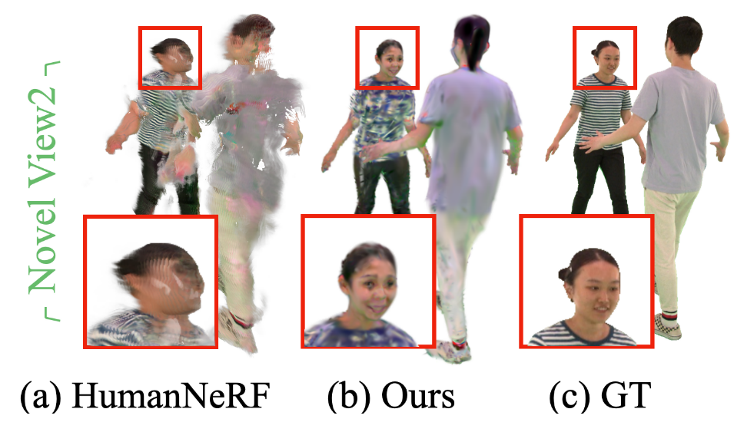
实时人体构建
01
SFM该算法从获取的目标物系列影像出发，最终获取较高精度的目标物稀疏三维点云。
SMPL三维人体动捕模型
融合不同帧中具有不同姿势的个体
效果展示
单纯对3dgs进行优化
利用SDS进行优化
Notes:
3dgs只可以构建静态场景，在这个基础上我们可以推断人的动作，然后构建动态的人体。

Slide 4
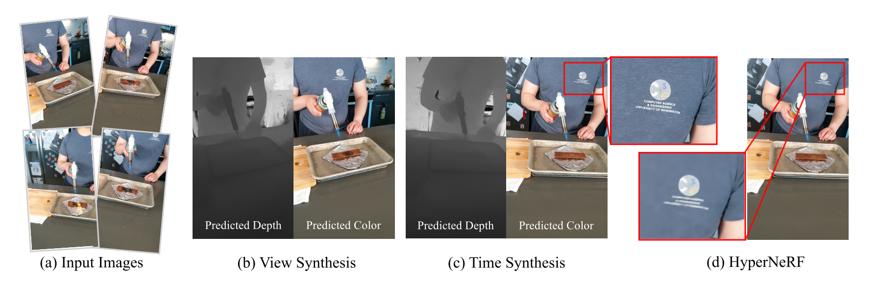
动态场景重构
01
Deformable 3D Gaussians for High-Fidelity Monocular Dynamic Scene Reconstruction
用3DGS做动态场景渲染
输入图像 ➔ 视图合成 ➔ 时间合成 ➔ 最终效果比HyperNeRF强
贡献：
在3DGS基础上改进，
用于单目动态场景建模，
能够实现实时绘制和高保真场景重建。
用一种新的退火平滑训练机制，在不增加计算复杂度的情况下，确保时间平滑性，同时保留动态细节。
Notes:
3dgs实际上是不能对动态场景进行建模的。

Slide 5
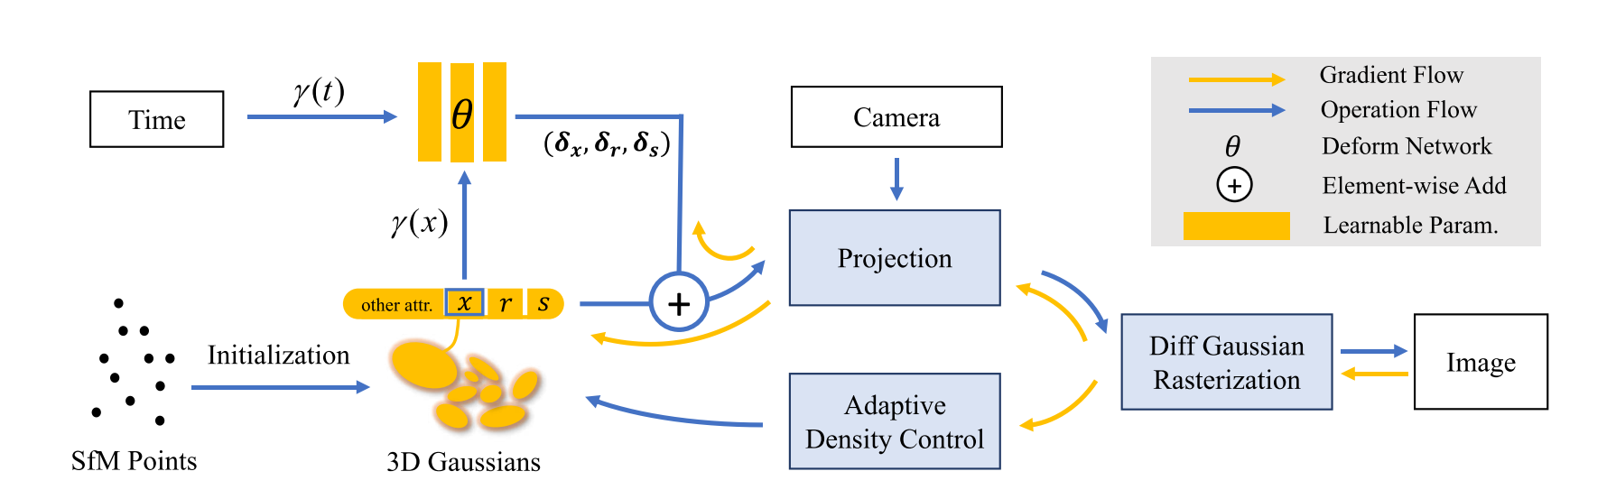
动态场景重构
01
Deformable 3D Gaussians for High-Fidelity Monocular Dynamic Scene Reconstruction
SFM点云用作3D高斯的初始状态。
3D高斯函数的位置作为MLP网络的输入，以获得空间中动态3D高斯函数的偏移量（δx，δr，δs）
我们使用快速差分高斯光栅化流水线来执行变形场和3D高斯的联合优化，以及自适应地控制高斯集合的密度。
Notes:
3dgs实际上是不能对动态场景进行建模的。

Slide 6
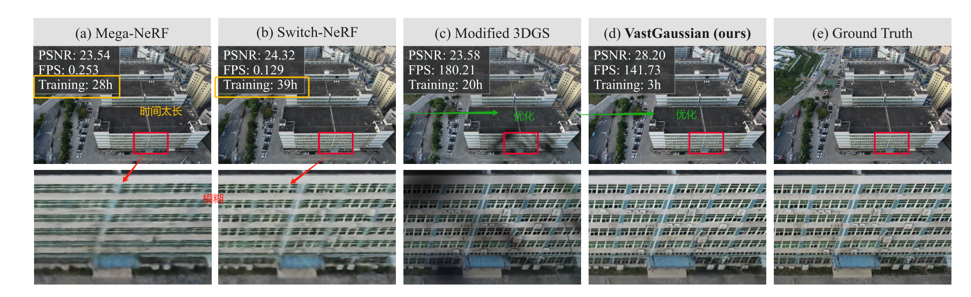
室外建筑构建
01
VastGaussian: Vast 3D Gaussians for Large Scene Reconstruction
VastGaussian：用于大场景重建的Vast 3D高斯模型
我们提出了一个渐进的分割策略，将一个大的场景划分为多个单元格，
并行优化后，这些单元格合并为一个完整的场景。
2024 IEEE/CVF Conference on Computer Vision and Pattern Recognition (CVPR)
Notes:
3dgs一般来说适合小场景构建，渲染大场景需要很多高斯
例如：32 GB GPU可用于优化约1100万个3D高斯，而Mip-NeRF 360数据集[3]中面积小于100平方米的小花园场景已需要约580万个3D高斯进行高保真度重建。
我们提出将一个大的场景分割成多个单元，在单独优化后合并这些单元。
4.1中，我们介绍了一种渐进的数据分割策略，该策略具有空域感知的可见性计算。
4.2阐述了如何优化各个单元，展示了我们的解耦外观建模，以捕捉图像中的外观变化。
4.3 我们描述了如何合并这些单元格。

Slide 7
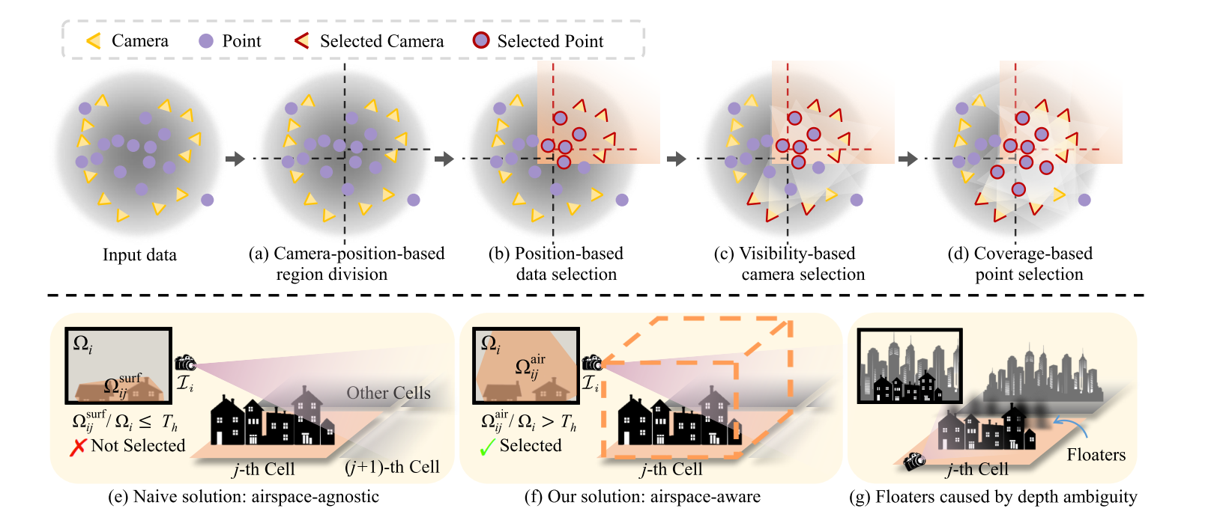
室外建筑构建
01
VastGaussian: Vast 3D Gaussians for Large Scene Reconstruction
VastGaussian：用于大场景重建的Vast 3D高斯模型
渐进的数据划分策略，将训练视图和点云分配到不同的单元，实现并行优化和无缝合并。
原本3DGS：
小场景
需要大量的GPU训练
现在：
利用数据划分策略，可以应用在大场景上。
思考：我们要做具身的三维感知重建：
端上运行，没有大量GPU，需要实时，
云端计算费时费钱。
利用该方法能否提升3DGS在端上运行的概率。
局限性：
还是只能在静态场景下做，也就是要渲染的场景是静态的
2024 IEEE/CVF Conference on Computer Vision and Pattern Recognition (CVPR)
Notes:
3dgs一般来说适合小场景构建，渲染大场景需要很多高斯
例如：32 GB GPU可用于优化约1100万个3D高斯，而Mip-NeRF 360数据集[3]中面积小于100平方米的小花园场景已需要约580万个3D高斯进行高保真度重建。
我们提出将一个大的场景分割成多个单元，在单独优化后合并这些单元。
4.1中，我们介绍了一种渐进的数据分割策略，该策略具有空域感知的可见性计算。
4.2阐述了如何优化各个单元，展示了我们的解耦外观建模，以捕捉图像中的外观变化。
4.3 我们描述了如何合并这些单元格。
室外场景是能更好的利用空地协同呢？在室内场景的话好像不太能够联合无人机和无人车，貌似一个就可以了。而且好像人形机器人可以完成。

Slide 8
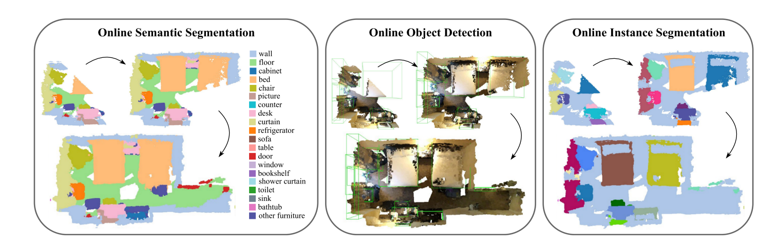
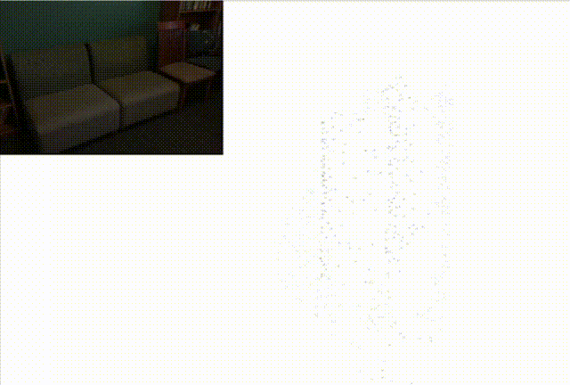
端上运行，实时构建
01
Memory-based Adapters for Online 3D Scene Perception
本文主要是提出了一个方法，用来将三维场景感知的离线模型改为在线模型
以用于三维语义分割、目标检测、实例分割任务
在线
同时完成数据采集和感知
可直接应用于机器人
通过在线感知方法直接将RGB-D流视频作为输入，在数据采集的同时完成场景感知，可以直接应用到巡航等机器人任务中。
比如在进行三维语义分割的实例中，模型在每个时刻都可以输出对至今观测到的三维场景的预测，相反离线模型只需要在最后获取完整场景后输出整体的预测
2024 IEEE/CVF Conference on Computer Vision and Pattern Recognition (CVPR)

Slide 9
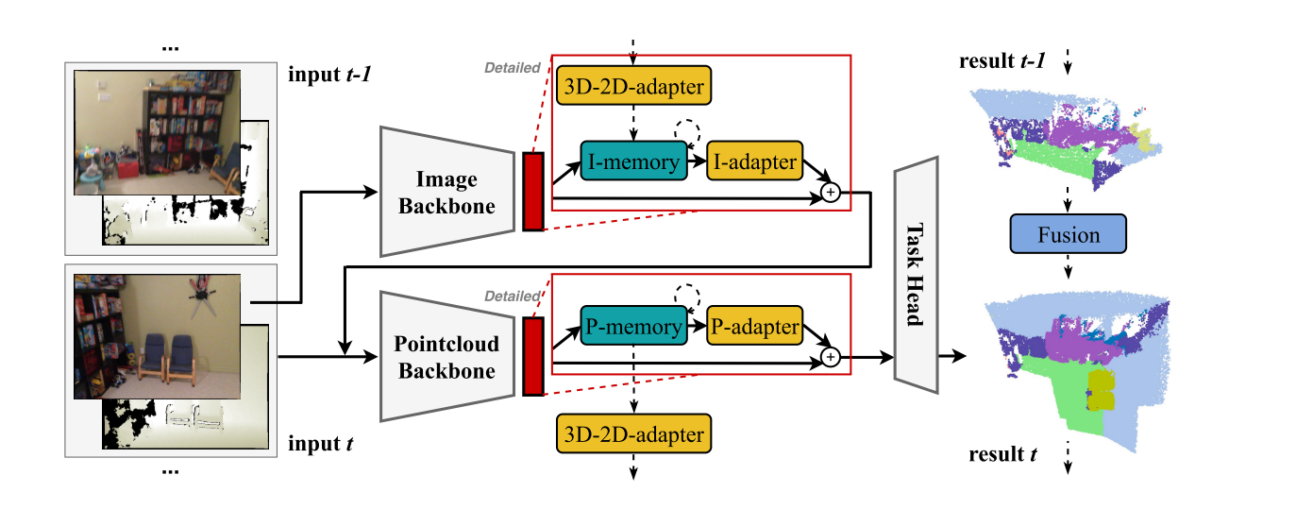
端上运行，实时构建
01
Memory-based Adapters for Online 3D Scene Perception
基于𝑀𝑆𝑉，我们提出了针对两个模块的memory-based adapter
可以插入到 𝑀𝑆𝑉 中进行微调，使模型具备存储并利用之前帧所提取特征的能力，大幅提升在线感知的准确度
基于离线模型架构训练单帧感知模型 𝑀𝑆𝑉
Image Backbone（ 𝑀𝐼 ）先提取图像特征
融合到点云
再通过Pointcloud Backbone（ 𝑀p ）提取三维特征
最后通过Task Head预测任务所需的输出
2024 IEEE/CVF Conference on Computer Vision and Pattern Recognition (CVPR)
Notes:
具体流程为，我们先基于离线模型架构训练单帧感知模型 𝑀𝑆𝑉 ，它能够处理单帧RGB-D输入并在对应的点云中做出预测。
𝑀𝑆𝑉 也是一个最简单的在线感知baseline，对于RGB-D流视频，我们可以每获取一帧就用该模型处理一帧，然后把当前帧的预测结果和历史结果拼接起来。
基于𝑀𝑆𝑉，我们提出了针对Image Backbone和Pointcloud Backbone的memory-based adapter，可以插入到 𝑀𝑆𝑉 中进行微调，使模型具备存储并利用之前帧所提取特征的能力，大幅提升在线感知的准确度。

Slide 10
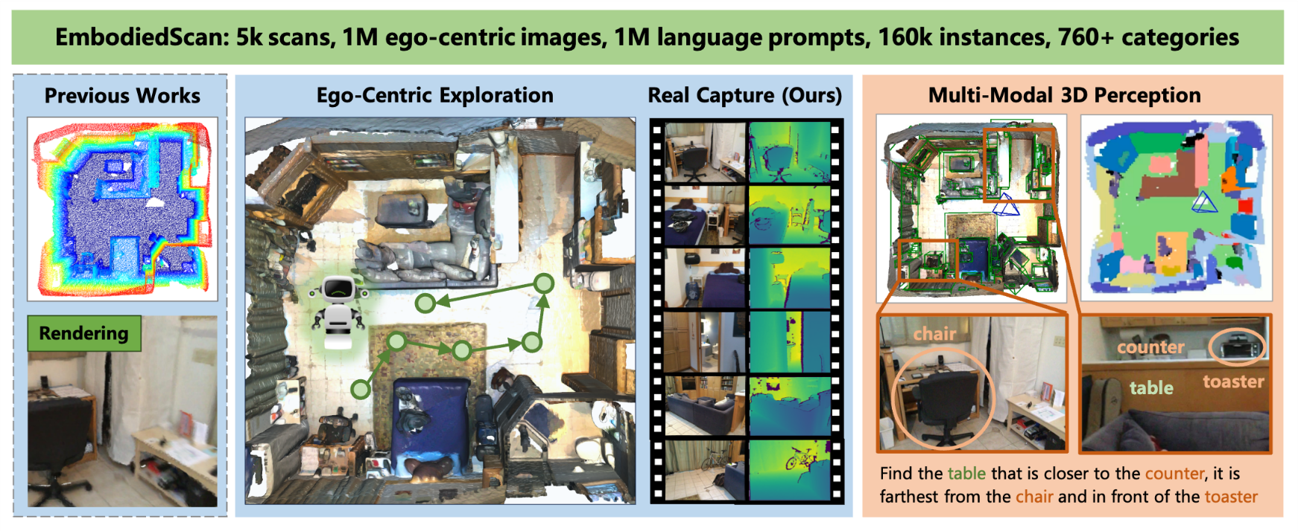
端上运行，实时构建
01
EmbodiedSAM: Online Segment Any 3D Thing in Real Time
EmbodiedScan：具身智能中的多模态三维感知思考
具身智能机器人：
第一视角理解3D环境
转化为语言和人类进行交互
数据集：
以往：
全局视图中的场景级输入和输出
现在：
多模态、以自我意识为中心的3D感知数据集
第一视角、真实扫描的重要性
小物体也覆盖，更系统的物体类别和朝向标注
面向下游任务的全面标注：occupancy 和 language prompts
http://arxiv.org/abs/2408.11811
Notes:
EmbodiedScan 的过程中充分考虑了这两点因素，希望训练出的模型能够直接部署真机可用，所以在一期挑选了 ScanNet, 3RScan, Matterport3D 这三个具备第一视角真实拍摄 RGB-D 图像的数据集作为原始数据
面向下游任务，我们还基于点云分割生成了 occupancy 的标注，以满足路径规划的需求；
基于框的位置和朝向，生成了可以定位特定物体的语言标注，用于视觉定位（visual grounding)

Slide 11
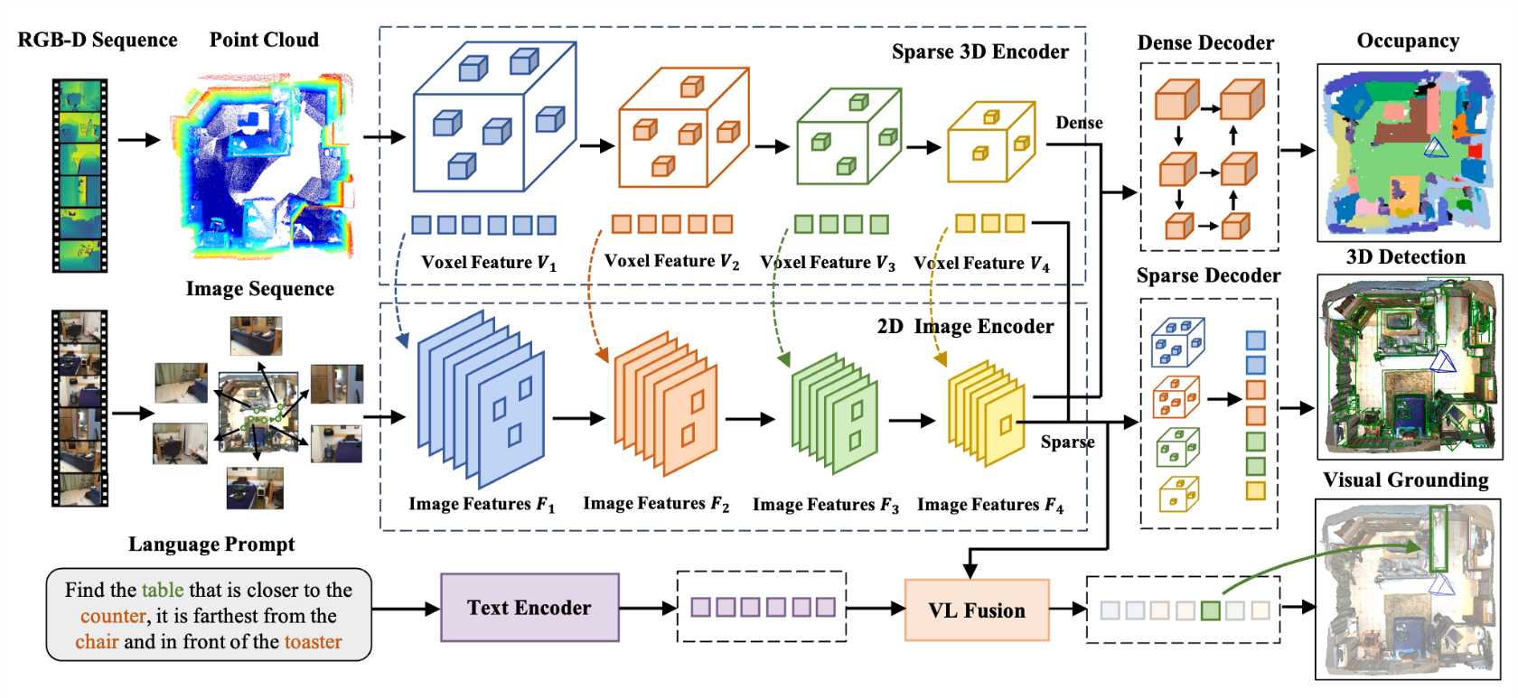
端上运行，实时构建
01
EmbodiedSAM: Online Segment Any 3D Thing in Real Time
EmbodiedScan：具身智能中的多模态三维感知思考
RGB-D序列以及文本作为多模态输入
它使用经典编码器为每个模态提取特征
针对不同的预测采用密集和同构稀疏融合相应的解码器。
与文本特征集成的3D特征可以进一步用于基于语言的理解
http://arxiv.org/abs/2408.11811

Slide 12
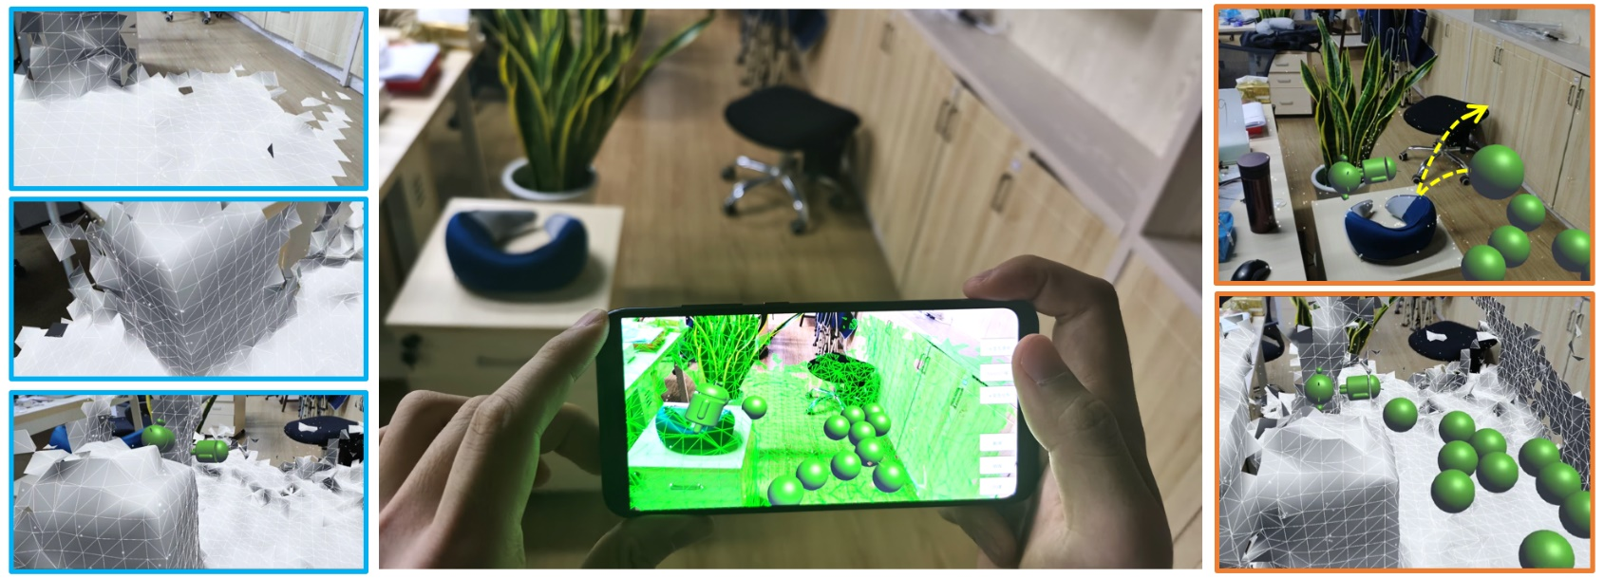
端上运行，实时构建
01
Mobile3DRecon: Real-time Monocular 3D Reconstruction on a Mobile Phone
一个手机端实时单目三维重建系统 Mobile3DRecon
该系统结合前端位姿跟踪结果，允许用户使用单目摄像头在线重建场景表面网格
Special Issue of IEEE Transactions on Visualization and Computer Graphics for ISMAR 2020
ISMAR 2020 Best Paper Award
IEEE Transactions on Visualization and Computer Graphics
Notes:
最后的思考：我们想在具身机器人上做，也就是可以实时构建三维场景，然后可以与人类交互。
那么根据所看的文章

Slide 13
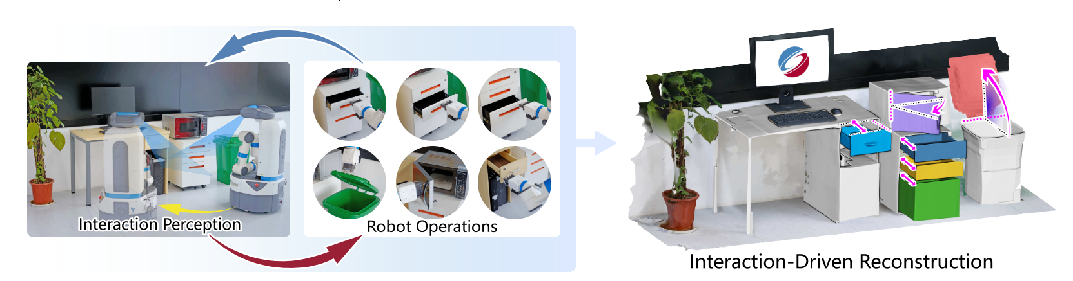
端上运行，实时构建
01
Interaction-Driven Active 3D Reconstruction with Object Interiors
交互驱动的重建
交互
重建
SIGGRAPH Asia 2023
ACM Transactions on Graphics
Notes:
最后的思考：我们想在具身机器人上做，也就是可以实时构建三维场景，然后可以与人类交互。
那么根据所看的文章我们可以得出：就是传统3dgs是只能对静态场景和小场景表现良好，目前已经有相关文章突破。
我们要做的是在具身机器人身上的，也就是端设备上运行的三维重建技术，而且必须是实时的、第一视角的、可以与人类交互的。
就需要
1. 数据：第一视角的数据
2. 针对有实时性、交互性、或者是对动态场景的要求，如果要用3dgs的话，就在之前说的那个论文基础上进一步探索

Slide 14

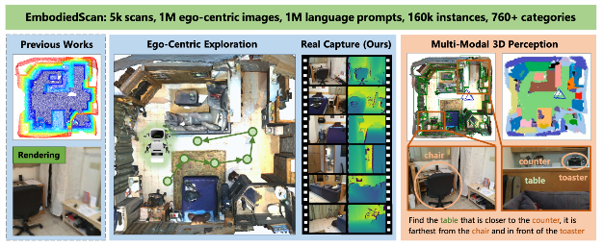
思考
01
问题
具身机器人
小场景？大场景？
静态？动态？
1. 数据：第一视角的数据
2. 针对有实时性、交互性、或者是对动态场景的要求，如果要用3dgs的话，就在之前说的那些论文基础上进一步探索
Notes:
最后的思考：我们想在具身机器人上做，也就是可以实时构建三维场景，然后可以与人类交互。
那么根据所看的文章我们可以得出：就是传统3dgs是只能对静态场景和小场景表现良好，目前已经有相关文章突破。
我们要做的是在具身机器人身上的，也就是端设备上运行的三维重建技术，而且必须是实时的、第一视角的、可以与人类交互的。
就需要
1. 数据：第一视角的数据
2. 针对有实时性、交互性、或者是对动态场景的要求，如果要用3dgs的话，就在之前说的那个论文基础上进一步探索

Slide 15


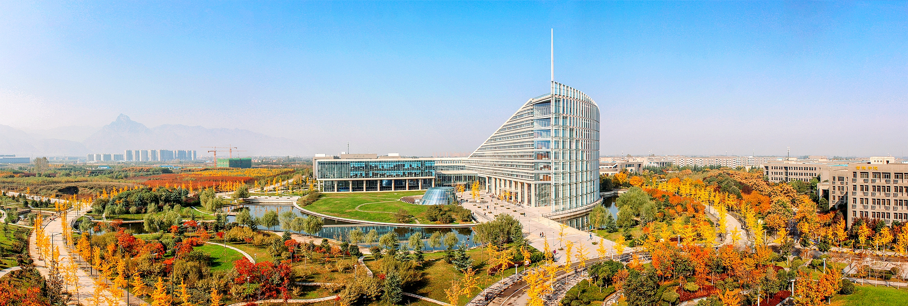
请您指导
Northwestern Polytechnical University
基础扎实
工作踏实
作风朴实
开拓创新

